Slide 1
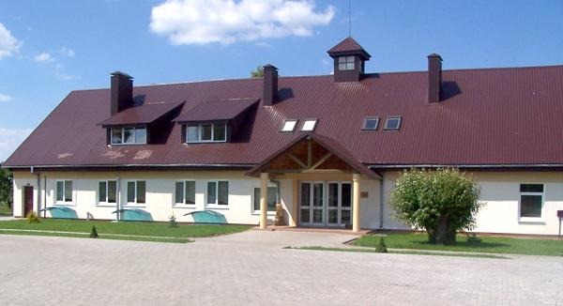
УО «Пелясская средняя школа с обучением на литовском языке»
Пелеса, 2017

Slide 2
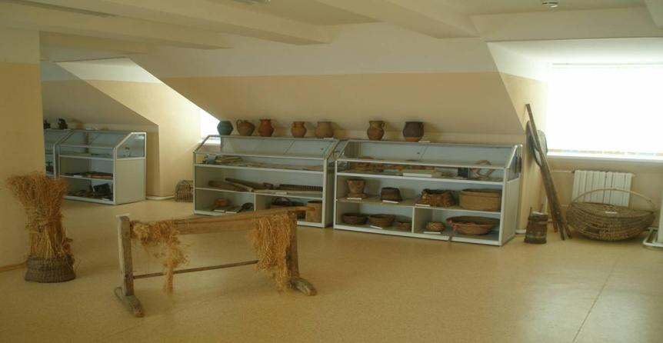
Историко-этнографический музей

Slide 3
Историко-этнографический музей УО «Пелясская средняя школа с обучением на литовском языке»
Фамилия, имя, отчество директора школы: Матюлевич Иван Станиславович
Фамилия, имя, отчество педагога, ответственного за музей: учитель истории Ивашко Леонид Вацлавович, 3 года педагогического стажа.
Адрес: 231399, д. Пелеса, Вороновский р-н, Гродненская обл., Республика Беларусь, тел.: +375159475549
Электронный адрес сайта, на котором размещён музей: http://www.pelesosmokykla.lt/ru/92
Дата основания – 1996 г.
Площадь музея – 66 кв. м.
Число экспонатов – 520 штук. Из них ценных и редких – 136 штук.
Профиль музея – историко-этнографический.
Общие сведения о музее

Slide 4
Для эффективной и планомерной работы школьного музея определены цели и задачи
Деятельность историко-этнографического музея преследует следующие основные цели:
1. Развивать уважение к традициям этнической культуры и желание им следовать.
2. Осознать свой национальный и культурный идентитет, воспитать национальное и гражданское самосознание.
3. Воспитать уважение к людям, обществу, Родине, чтобы ребенок стал патриотом и достойным гражданином.
4. Создавать оптимальные условия для учителей и учащихся в использовании краеведческого материала при обучении и воспитании.

Slide 5
Задачи историко-этнографического музея:
Помочь понять связь цикла природы с народными календарными праздниками, связь жизненных этапов человека с семейными традициями.
Приобрести исторически обусловленное понятие современности.
Развивать моральные и социальные ценности, регулирующие поведение и деятельность в обществе.
Прививать понятие о национальных и гражданских обязанностях.
Патриотическое воспитание интегрировать в процесс обучения.
Сохранение исторической памяти.
Формирование навыков подготовки и проведения экскурсий по тематике музея с показом музейных экспонатов.
Приобщение учащихся к краеведческой, этнографической и поисково-исследовательской деятельности.

Slide 6
Основные направления деятельности музея:
Поисково-исследовательская работа учителей и учащихся.
Экскурсионно-просветительская деятельность с детьми и взрослыми.
Взаимодействие с государственными музеями.
Взаимодействие с педагогической, родительской, ветеранской общественностью.
Материально-техническое обеспечение музея.

Slide 7
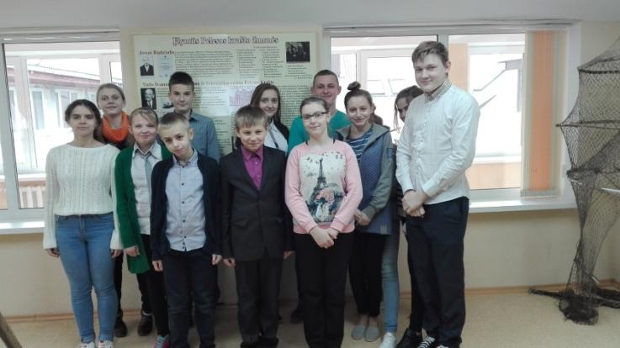
Музей – составная часть компонента системы образовательной работы в школе.
Итоги историко-краеведческой работы воплощаются в традиционных общешкольных мероприятиях.

Slide 8
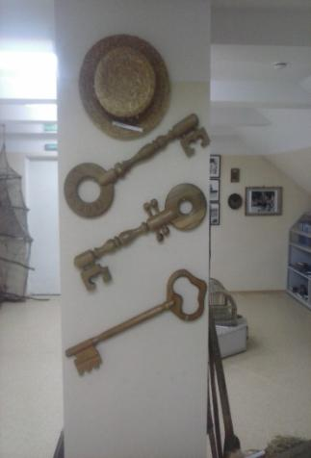
На протяжении функционирования музея его фонды пополнились и расширились.
Музей состоит из 8 экспозиций.

Slide 9
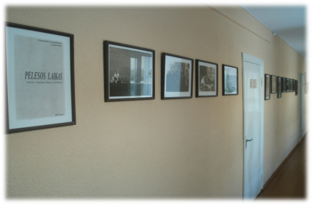
Самая первая экспозиция музея – «История на фотоснимках «Время Пелесы», создана в 1997 г. На фотографиях – люди Пелясской земли, бабушки, прабабушки и соседи учащихся нашей школы. Фотоснимки интересны тем, что на них можно увидеть литовские народные обычаи и традиции; интересны персонажи, их одежда.

Slide 10
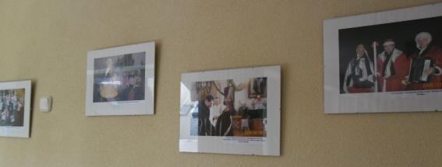
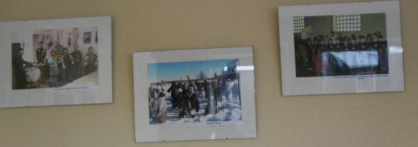
«История школы на фотоснимках» – еще одна экспозиция, находящаяся не в самом музее. В ней можно увидеть интересные мгновения из школьной жизни.

Slide 11
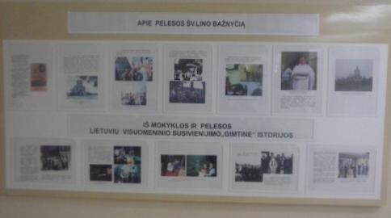
Пелясский костел св. Линаса, общественное объединение литовцев «Гимтине» – экспозиция, которая раскрывает историю возле школы находящегося костела св. Линаса, а также историю общественного объединения литовцев «Гимтине», который тесно сотрудничает с нашей школой в сфере культурной жизни.

Slide 12
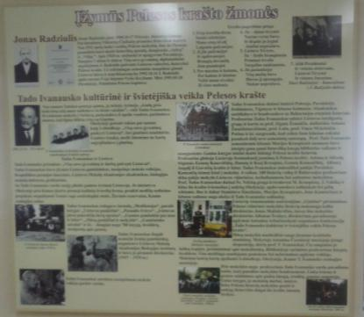
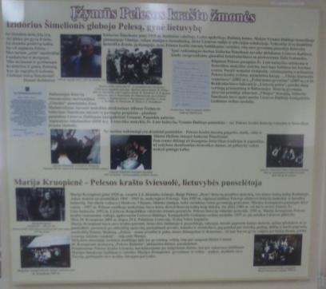
Экспозиция под названием «Знаменитые люди Пелясского края» рассказывает нам о знаменитых и заслуженных земляках, которые в свое время сделали много доброго для нашей родной земли.

Slide 13
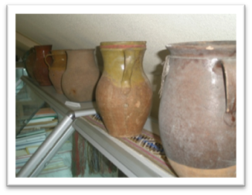
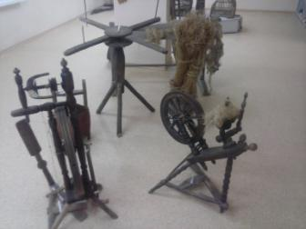
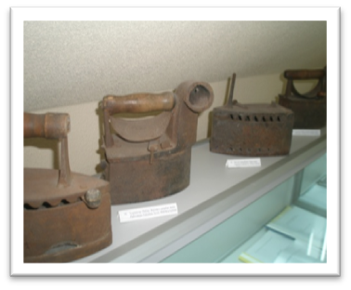
В экспозиции «Бытовые и рабочие вещи и инструменты» собраны орудия труда и предметы быта крестьян. Есть также и орудия труда для обработки льна.

Slide 14
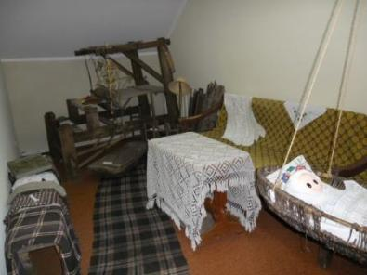
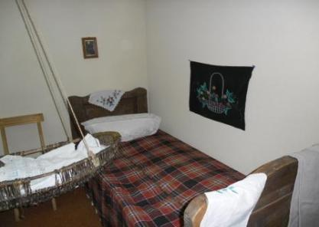
«Интерьер крестьянской избы» показывает, что изба была богата предметами быта. Женщины готовили пищу, а кто-то прял или ткал. Есть и изделия, вытканные на простом ткацком станке, имеются предметы ткачества, ткацкий станок.

Slide 15
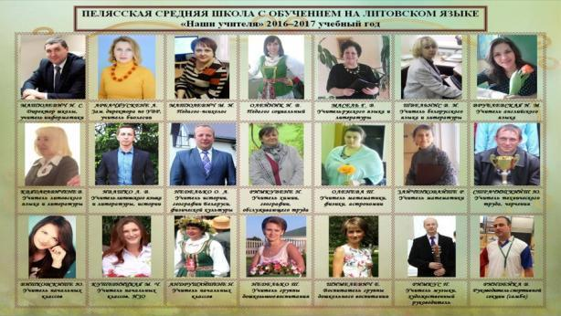
На фоторамке «Наши учителя» ̶ сплоченный педагогический коллектив нашей школы. На школьном сайте также можно найти более подробную информацию про наших учителей.

Slide 16
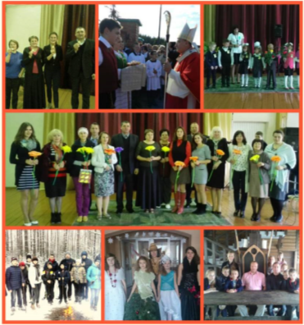
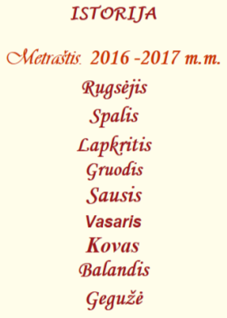
Сохранение истории и традиций нашей школы ведется и через создание «Летописи школьной жизни» - еще одной экспозиции нашего школьного музея. Ее можно найти на школьном сайте.
Ссылка: http://www.pelesosmokykla.lt/lt/8

Slide 17
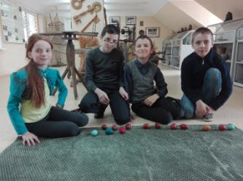
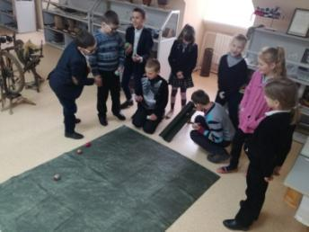
Посредством музея создается обратная связь между учеником и учителем, классом и классным руководителем, музей помогает учителю в подборе необходимого материала для тематических классных часов, разрабатывает тематические экскурсии по стендам и экспозициям музея. Кроме того, в музее есть разный материал, необходимый для уроков краеведения, истории, литературы. Преподаватели этих предметов используют музей не только при подготовке к урокам, но и могут провести урок в помещении школьного музея.

Slide 18
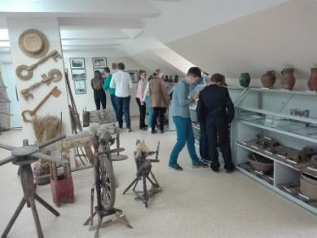
Дети в музее знакомятся с прошлым своего края, узнают много нового, непохошего на каждодневную жизнь. Они задают вопросы, интересуются, соприкосновение со стариной вызывает положительные эмоции, чувство гордости за своих предков, свой родной край. Таким образом, уроки и экскурсии в музей становятся одним из основных форм патриотического воспитания, а материалы музея способствуют воспитанию гражданственности и национального самосознания в многокультурной среде.

Slide 19
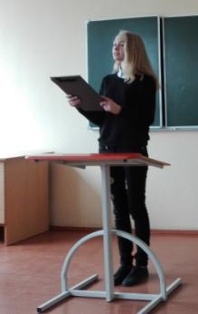
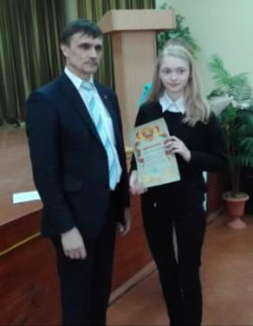
Музей поддерживает связь с музеями района и музеями других школ, а также общественными организациями. Руководитель музея кружка музееведения организует участие детей в различных конкурсах и конференциях, что обеспечивает полную реализацию способностей учащихся.

Slide 20
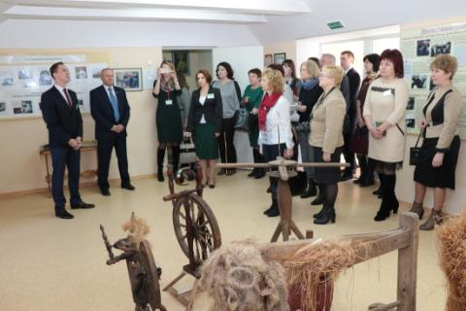
Музей посещают: учителя, учащиеся школы, учащиеся других школ, жители деревни, выпускники школы и различные гости школы.

Slide 21
Внедрение новых информационных технологий (ИКТ) нашло отражение в нескольких направлениях работы школьного историко-краеведческого музея:
____________________________________________
- На новостной ленте школьного сайта регулярно помещаются материалы, отражающие деятельность музея.
- В практике музейной работы за истёкший период продолжена работа по созданию различной видеопродукции с использованием ИКТ. Ведется школьная летопись в электронном формате, написана история школы также в электронном формате.
- В практике музейной работы продолжена работа по накоплению компьютерных презентаций в программе Microsoft Office Power Point. Они пополнили видеотеку музея.
- В районном конкурсе школьных сайтов в номинации «Лучший виртуальный музей» школа заняла 2-е место.

Slide 22
СПАСИБО ЗА ВНИМАНИЕ!

